Slide 1
CIDADANIAAR - JOGO DE PUZZLE UTILIZANDO REALIDADE AUMENTADA COM ILUSÃO DE ÓTICA
Aluno: Matheus Navarro Nienow
Orientador: prof. Dalton S. dos Reis

Slide 2
Roteiro
Introdução
Objetivos
Fundamentação Teórica
Trabalhos Correlatos
Requisitos e Especificação
Operacionalidade
Implementação
Resultados
Conclusões

Slide 3
Introdução
Videogames – 137,9 bilhões de dólares;
51% decorrentes de jogos para smartphones e tablets;
Jogos é a segunda maior categoria de RA na plataforma iOS;
Jogos e RA já são utilizados na educação.
É preciso inovar para atrair e manter a atenção dos jogadores;
Notes:
1 minuto

Slide 4
Objetivos
Construir um jogo para plataformas móveis com realidade aumentada que faça uso de mecânicas de jogabilidade baseadas na ilusão de ótica.
utilizar ilusão de ótica como mecânica principal do jogo;
criar um sistema de interação com o jogo utilizando elementos do mundo real ao invés de menus na tela;
incorporar o tema de reciclagem no jogo.
Notes:
Testar a junção da ILUSÃO DE ÓTICA com REALIDADE AUMENTADA inserindo um tema educacional.

Slide 5
Fundamentação Teórica
Realidade Aumentada
Complementa a realidade;
Sobrepõe objetos virtuais;
É interativo;
3D;
Notes:
3 minutos

Slide 6
Fundamentação Teórica
Ilusão de Ótica
Três classes:
Física;
Psicológica;
Cognitiva.
Quatro tipos:
Ambiguidades;
Distorções;
Paradoxos.
Ficções.
Notes:
3 minutos

Slide 7
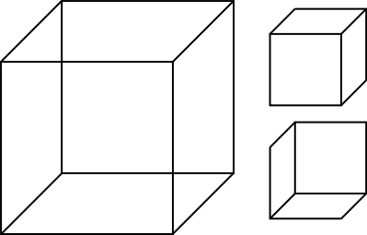
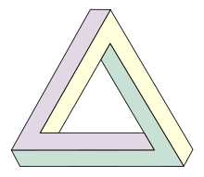
Fundamentação Teórica
Ilusão de Ótica.
Ambiguidade cognitiva e Paradoxo cognitivo.
Notes:
3 minutos

Slide 8
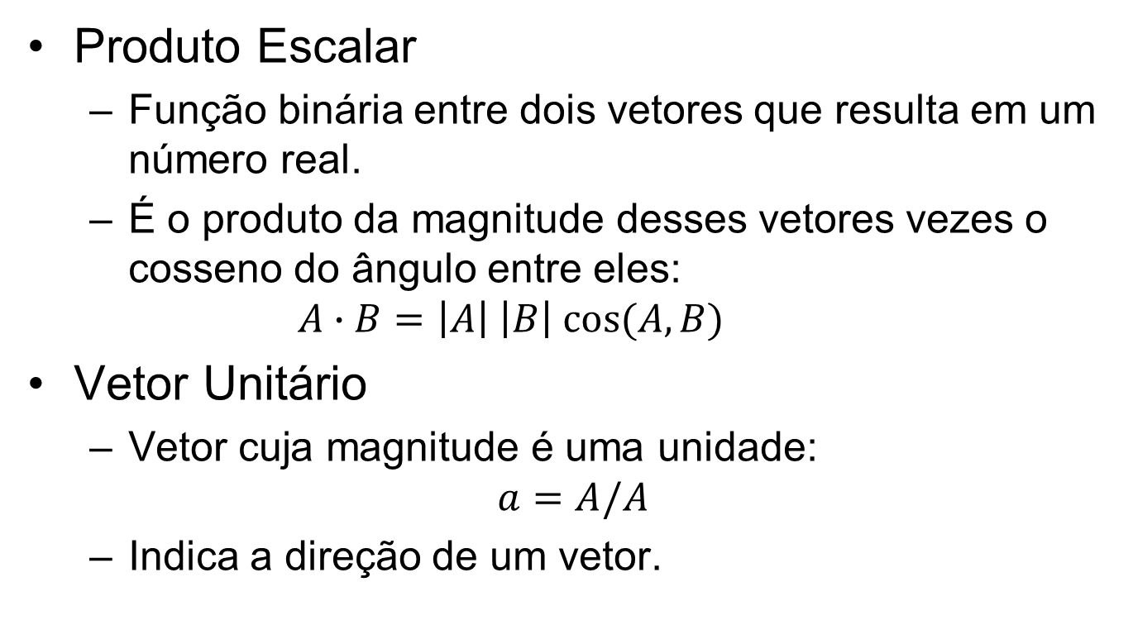
Fundamentação Teórica
Produto Escalar
Função binária entre dois vetores que resulta em um número real.
É o produto da magnitude desses vetores vezes o cosseno do ângulo entre eles:
$$A∙B=\left|A\right| \left|B\right| cos(A, B)$$
Vetor Unitário
Vetor cuja magnitude é uma unidade:
$$a=A/A$$
Indica a direção de um vetor.
Notes:
3 minutos

Slide 9
Trabalhos Correlatos
 | Monument Valley (Ustwo Games, 2014) | AR Jigsaw Puzzle (Silva, 2014) | Vertice (Leitão, 2013)
Plataforma | Android / iOS / Windows Phone | PC | Android
Objetivo | Comercial | Ensino de geografia | Ensino de sólidos geométricos
Gênero | Puzzle | Puzzle | Trivia
RA | Não | Sim | Sim
Ilusão de ótica | Sim | Não | Não
Educativo | Não | Sim | Sim
Motor gráfico | Unity | Não especificado | Unity

Slide 10
Requisitos Funcionais
Apresentar um ponto de partida e um ponto de finalização em cada fase (início e fim);
Permitir a interação com o ambiente virtual através de um objeto real que haja como controle;
Disponibilizar diversas fases com dificuldade progressiva.

Slide 11
Requisitos Não Funcionais
Estar disponível para a plataforma Android;
Utilizar o motor gráfico Unity;
Utilizar o plugin Vuforia;

Slide 12
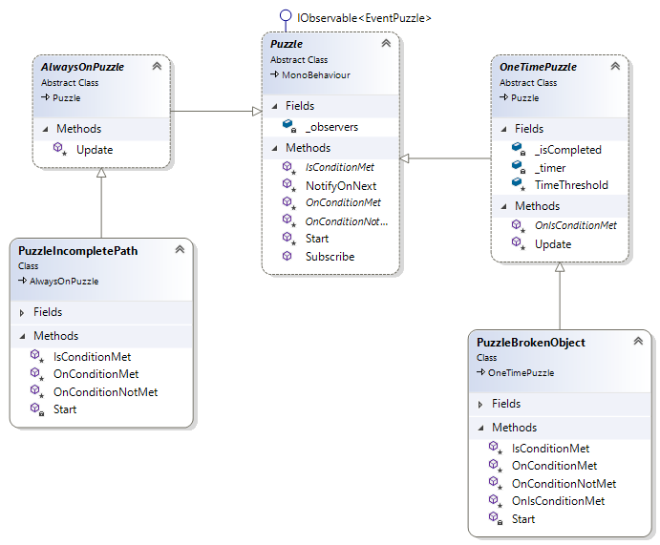
Especificação

Slide 13
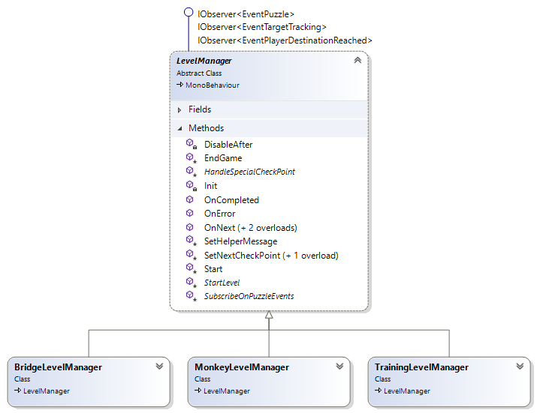
Especificação

Slide 14
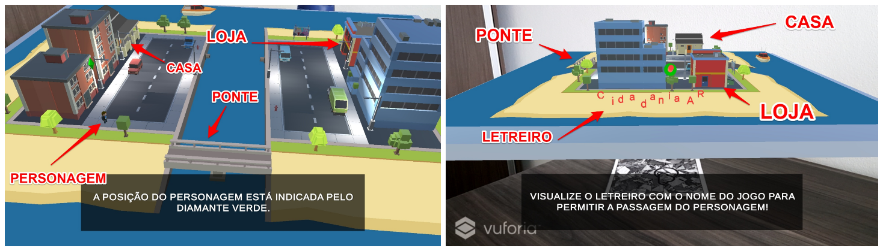
Operacionalidade

Slide 15
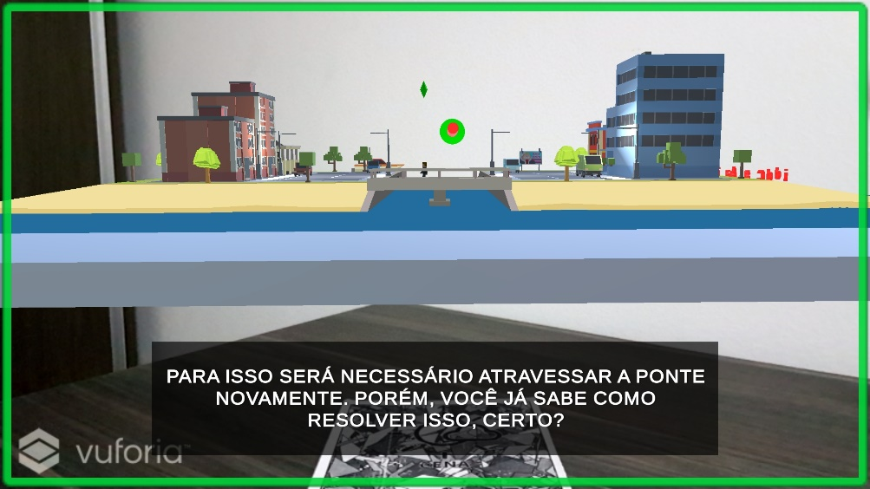
Operacionalidade
Ilusão classificada como paradoxo cognitivo.

Slide 16
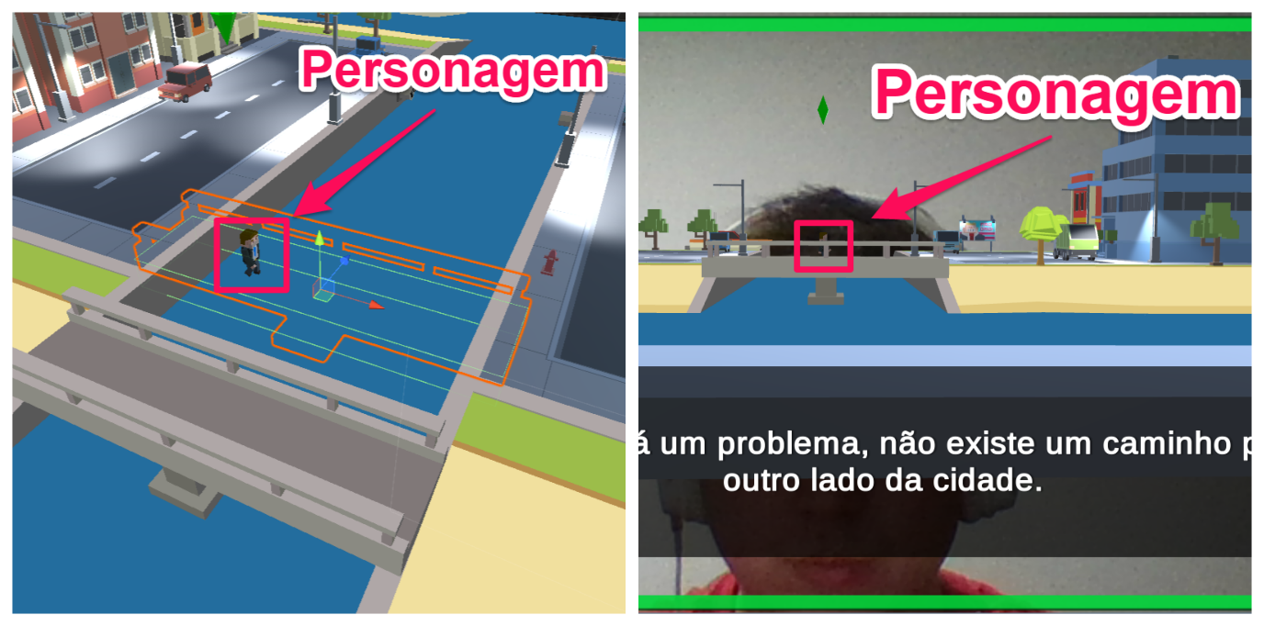
Implementação

Slide 17
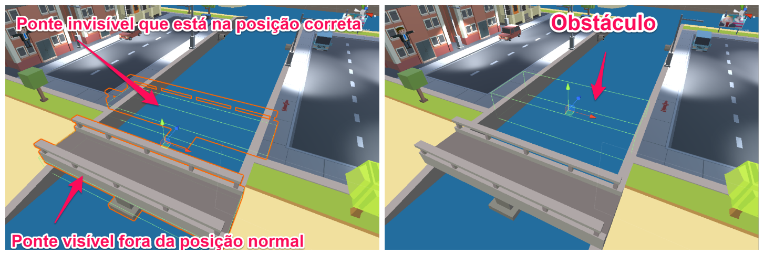
Implementação
Implementação

Slide 18
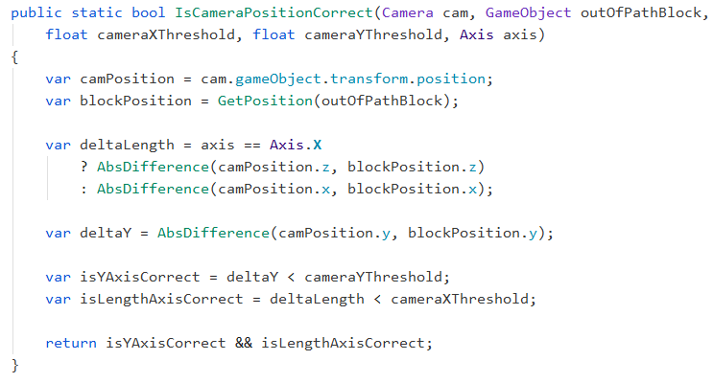
Verificação da posição da câmera.

Slide 19
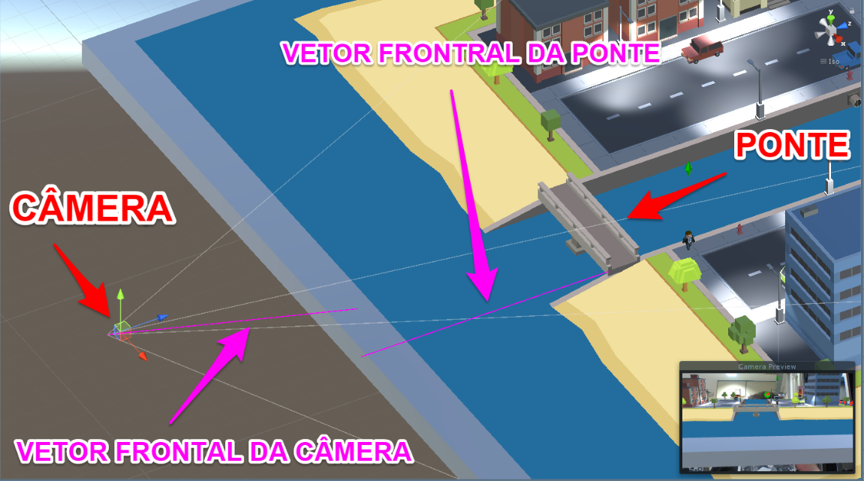
Verificação da direção da câmera.

Slide 20
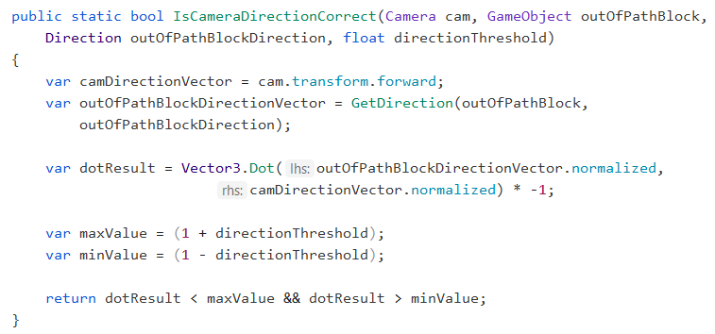
Verificação da direção da câmera.

Slide 21
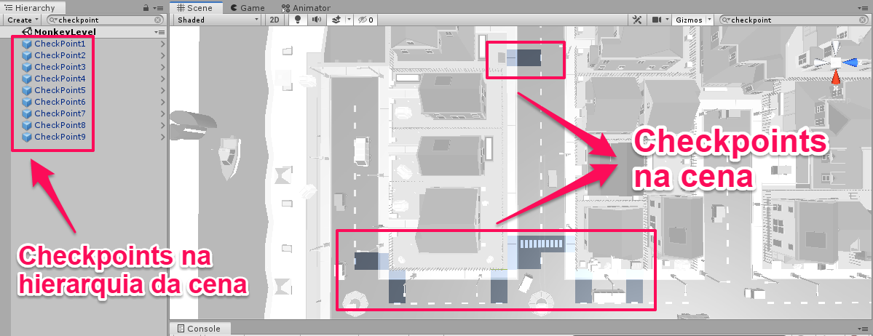
Implementação
Implementação
Sistema de checkpoints.

Slide 22
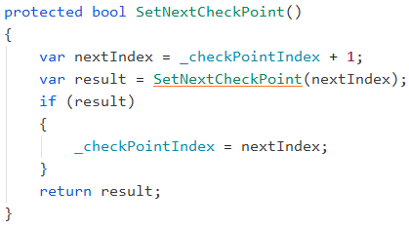
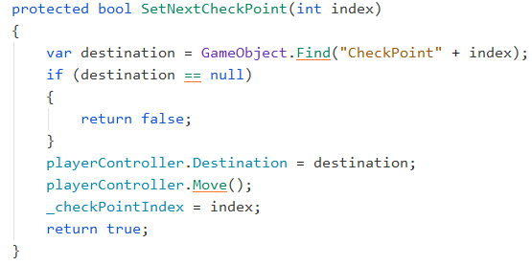
Sistema de checkpoints

Slide 23
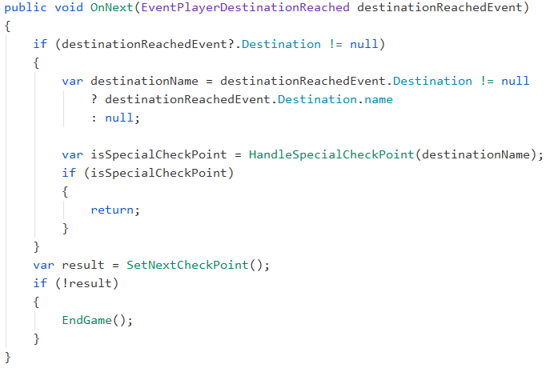
Sistema de checkpoints

Slide 24
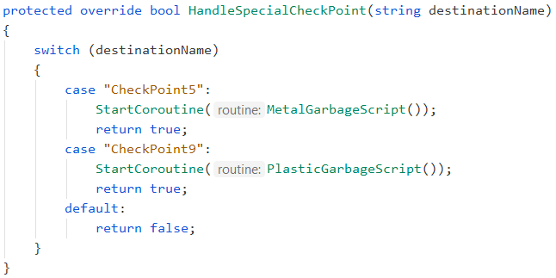
Sistema de checkpoints

Slide 25
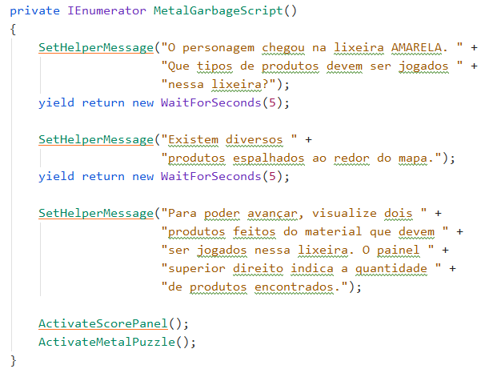
Sistema de mensagens
Notes:
3 MECÂNICAS USADAS EM CONJUNTO

Slide 26
Testes
Testes de funcionalidade;
Samsung Galaxy S7 Edge.
Testes de utilização com 5 usuários;
Samsung Galaxy S7 Edge;
Dispositivo dos usuários;
Formulário de avaliação.
Pequenos bugs corrigidos durante o desenvolvimento e testes;

Slide 27
Resultados
Perfil dos Usuários
80% possuem de 20 a 24 anos;
60% são homens;
60% nunca utilizaram aplicações em RA.

Slide 28
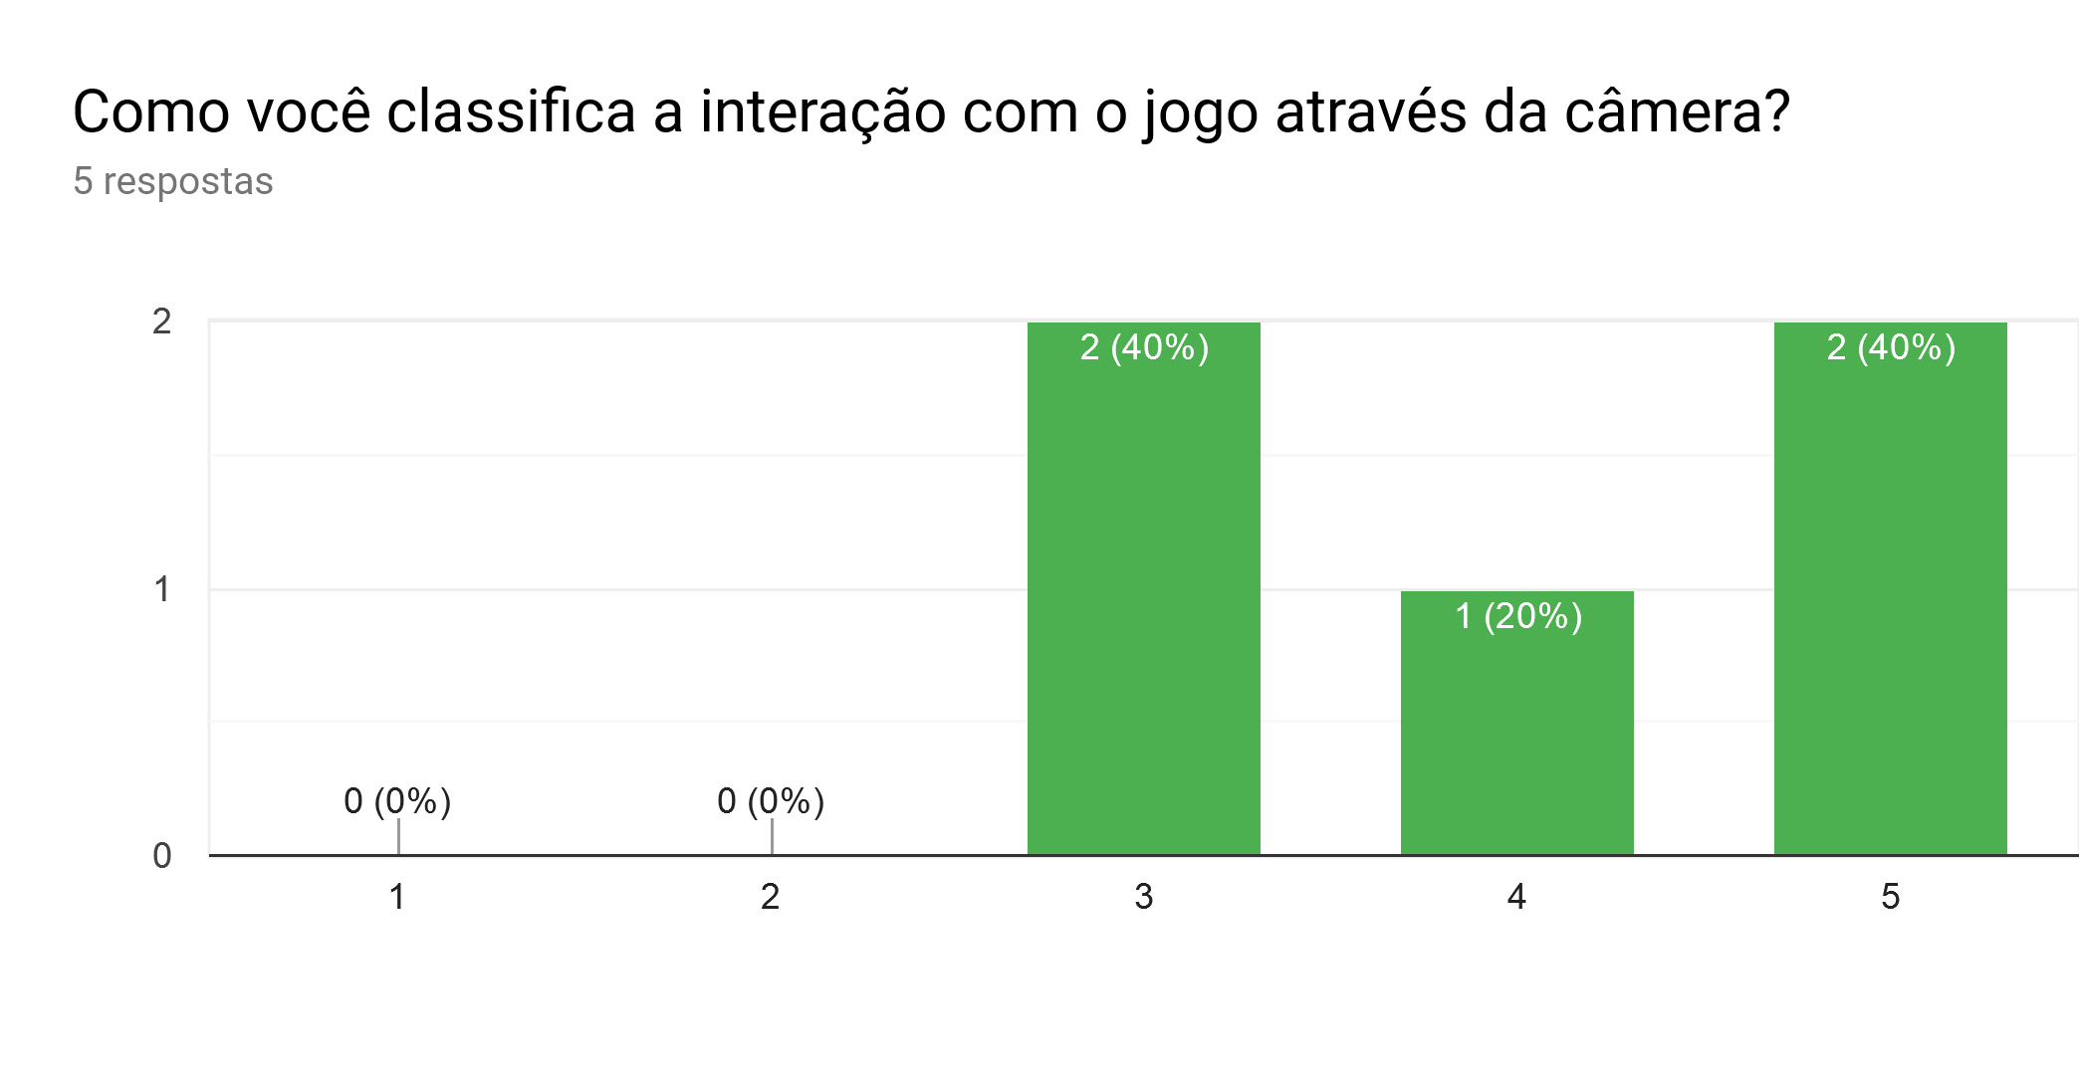
Resultados

Slide 29
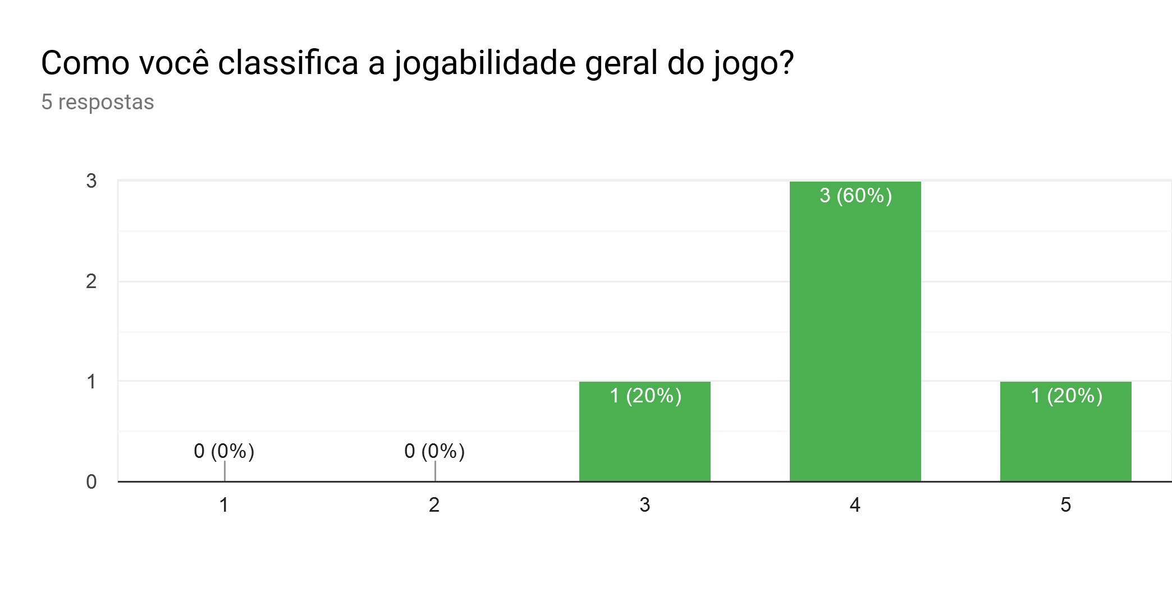
Resultados

Slide 30
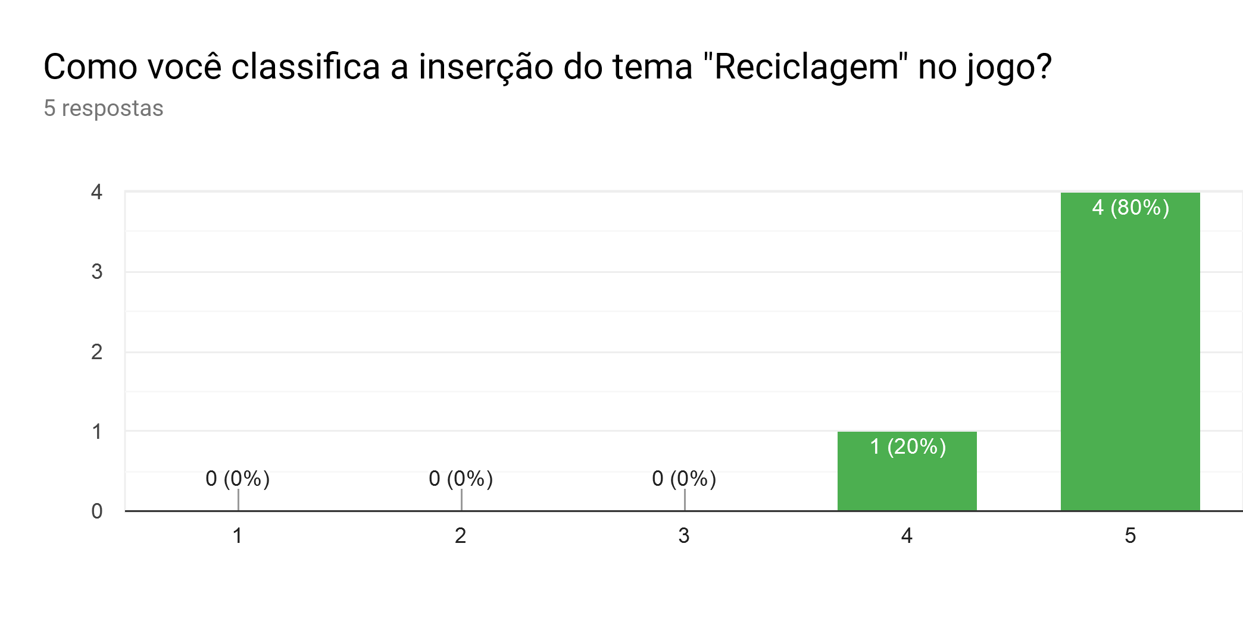
Resultados

Slide 31
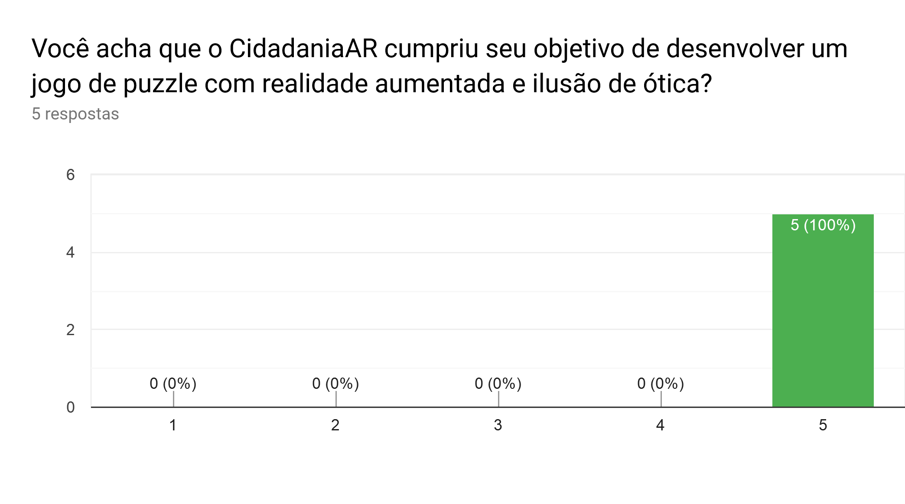
Resultados

Slide 32
Resultados
Comentários
“Eu como professora, achei muito criativo e um ótimo material de fixação da matéria para a criança.”
“Aumentar a velocidade do personagem. Permitir controlar o zoom, teve mapas que eram muito grandes e dificultava a interação quando o dispositivo estava perto. No mapa 2, foi um pouco difícil encontrar o personagem e a lixeira, talvez mudar a cor do diamante ajude, pois haviam varias áreas verdes no mapa que dificultavam a visualização dela. Havia um erro de português em um dos textos (leixeira).”

Slide 33
Conclusões
Objetivos alcançados;
Mecânica interessante e atrativa;
Funcionalidades operando de acordo com o esperado;
Unity e Vuforia se mostraram adequados e eficientes;

Slide 34
Sugestões
Incrementar a quantidade de níveis;
Adicionar puzzles com outras ilusões;
Incorporar outros marcadores na resolução dos níveis;
Adicionar efeitos sonoros e música;
Aplicar e avaliar o desempenho do jogo em turmas do ensino fundamental;
Incorporar outros temas, como conscientização no trânsito.

Slide 35
Demonstração do Jogo

